Slide 1

PARO REGISTRADO,
CONTRATOS Y
PRESTACIONES
Diciembre de 2021
4 de enero de 2022

Slide 2

PARO REGISTRADO
Variaciones mensuales. Meses de diciembre desde año 2001

Slide 3
PARO REGISTRADO
Descenso acumulado en meses consecutivos

Slide 4
PARO REGISTRADO
Variaciones mensuales marzo a diciembre 2021
Variación acumulada:
- 902.884

Slide 5
PARO REGISTRADO
Meses de diciembre

Slide 6
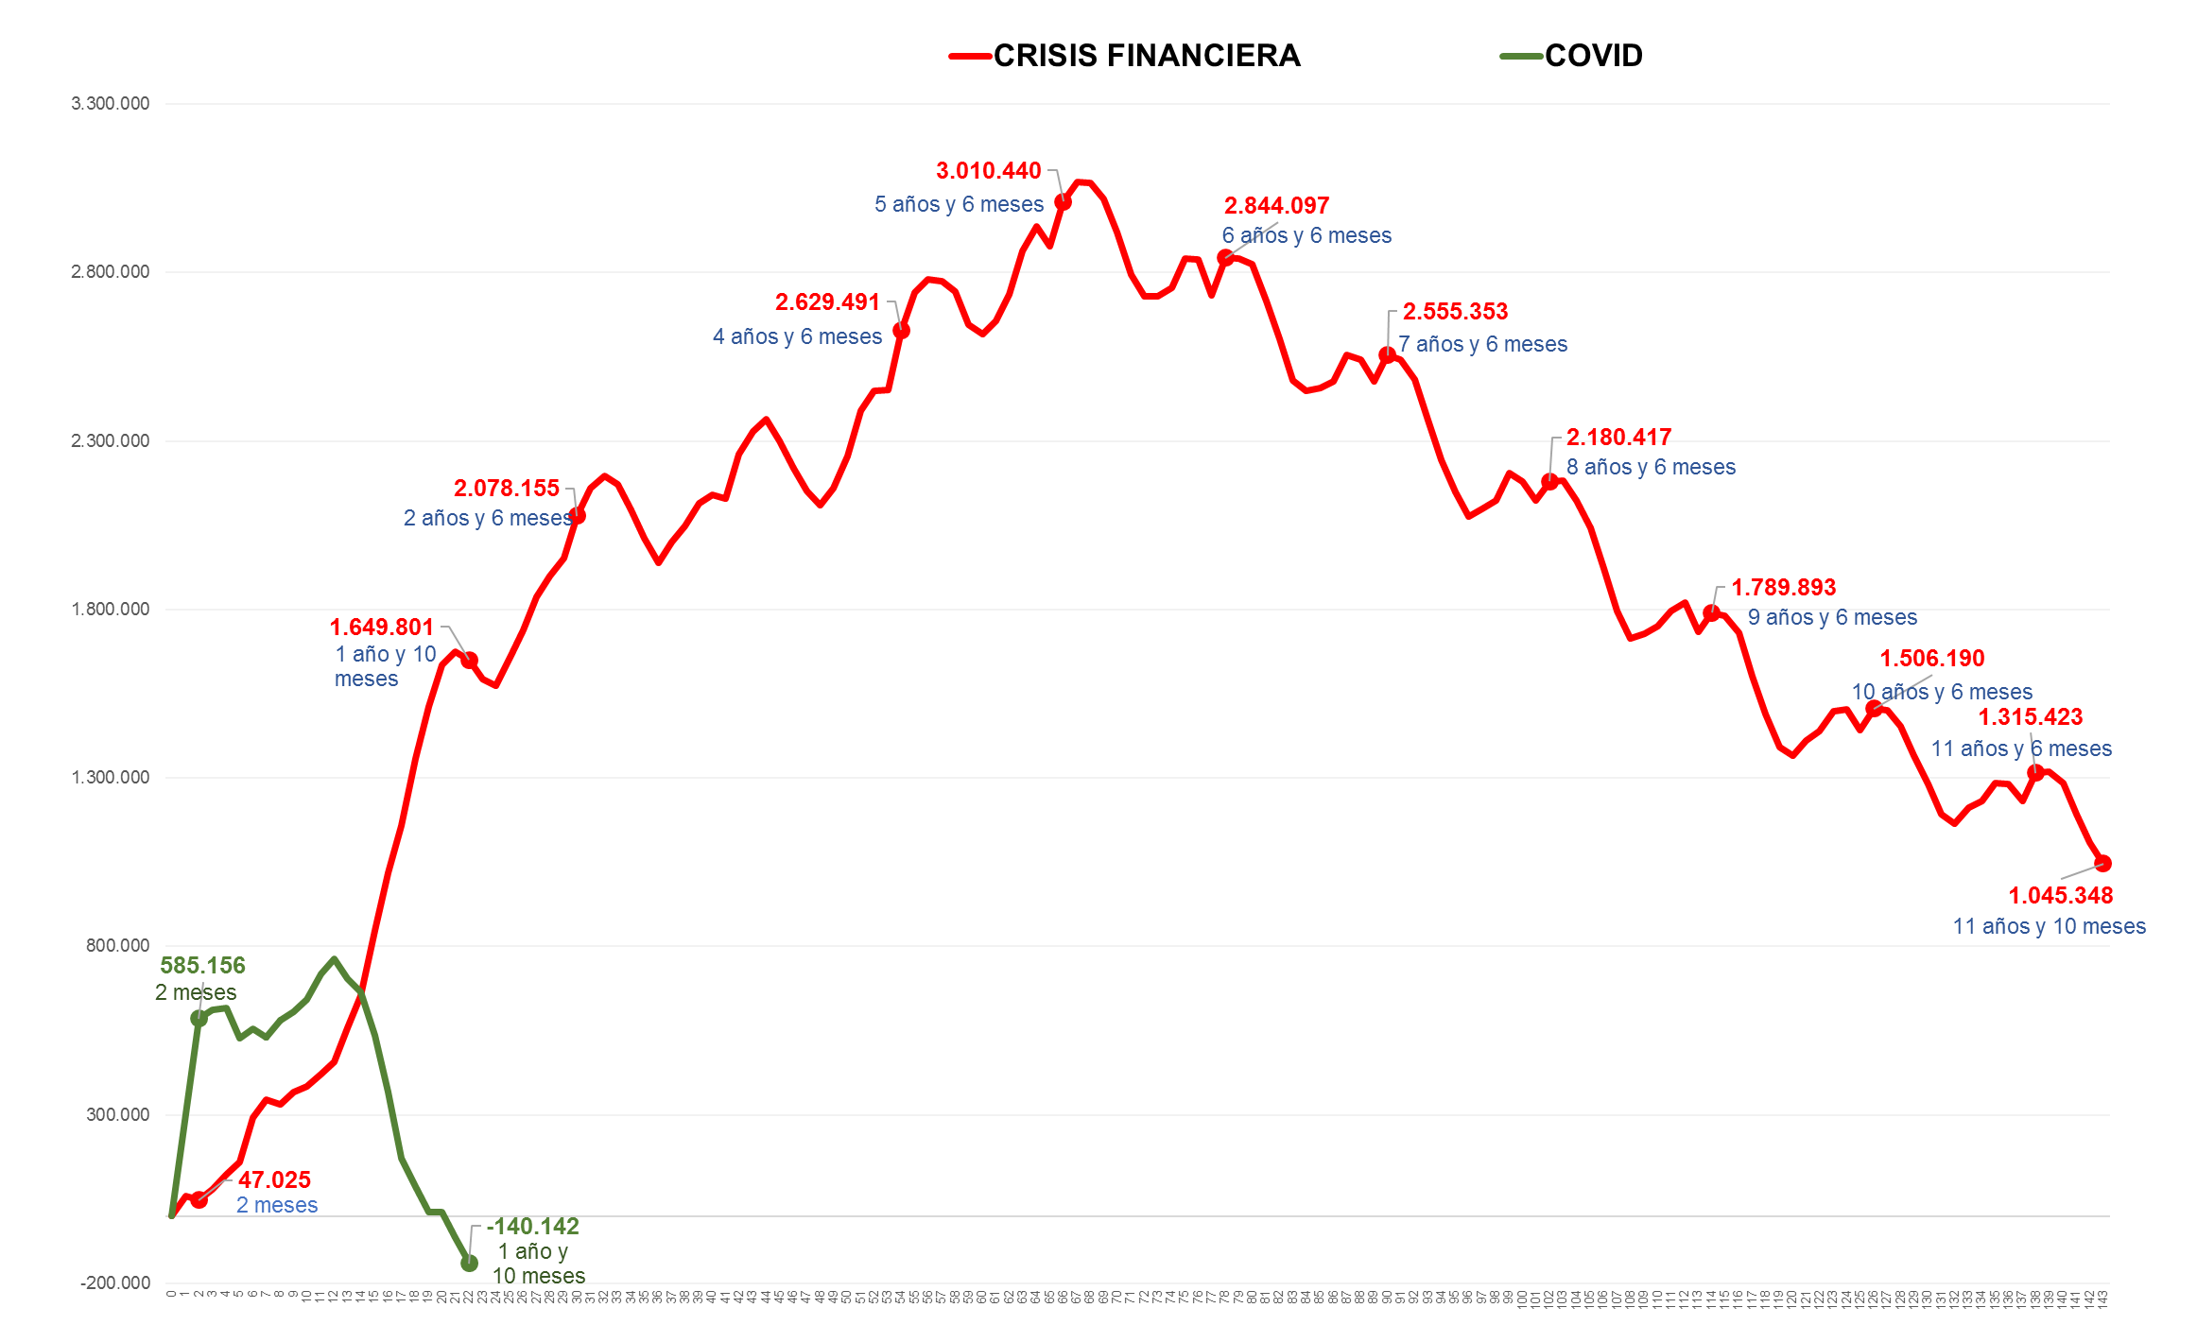
PARO REGISTRADO
Evolución del paro registrado respecto al inicio de cada crisis

Slide 7
PARO REGISTRADO MENORES DE 25 AÑOS
Variaciones mensuales marzo a diciembre 2021
Variación acumulada:
-143.809

Slide 8
PARO REGISTRADO MENORES DE 25 AÑOS
Meses de diciembre

Slide 9
VARIACIÓN MENSUAL PARO FEMENINO
Variaciones mensuales marzo a diciembre 2021
Variación acumulada:
- 480.747

Slide 10
VARIACIÓN ACUMULADA DEL PARO POR SECTORES
Febrero 2020 - Diciembre de 2021

Slide 11
VARIACIÓN INTERANUAL PARO REGISTRADO POR CC. AA.
Diciembre 2020 - Diciembre 2021
Notes:
ESTE

Slide 12
CONTRATOS REGISTRADOS
Meses de diciembre

Slide 13
CONTRATOS REGISTRADOS
Porcentaje de contratos indefinidos sobre el total. Meses de diciembre

Slide 14
EVOLUCIÓN DEL GASTO EN PRESTACIONES ERTE
(millones de euros)
Año 2021
Notes:
ESTE

Slide 15
EVOLUCIÓN DEL GASTO EN PRESTACIONES
(millones de euros)
Año 2021

Slide 16
PARO REGISTRADO
Variaciones anuales

Slide 17
PARO REGISTRADO
Variación anual

Slide 18
CONTRATOS REGISTRADOS
Años

Slide 19
CONTRATOS REGISTRADOS
Porcentaje de contratos indefinidos sobre el total. Año completo

Slide 20
RESULTADOS DESTACADOS. PARO REGISTRADO
Diciembre presenta el tercer mayor descenso del paro en un mes de diciembre de toda la serie histórica.
Nunca se había producido un encadenamiento de diez meses consecutivos de reducción del desempleo.
El paro registrado ha descendido en 902.884 personas en nuestro país en los últimos diez meses.
La cifra total de paro registrado (3.105.905) es la más baja de un mes de diciembre desde el año 2007.
Hay 140.142 parados menos que al inicio de la pandemia en febrero de 2020.
Notes:
ESTE

Slide 21
RESULTADOS DESTACADOS. PARO REGISTRADO
Hay 38.854 jóvenes menos inscritos en las oficinas del SEPE que al inicio de la pandemia.
El año finaliza con la menor cifra de parados jóvenes de la serie histórica en un mes
de diciembre: 222.594.
Desde febrero, el número de mujeres en paro se ha reducido en 480.747.
Todos los sectores presentan un nivel de paro registrado inferior al inicio de la pandemia.
El paro desciende interanualmente y de forma intensa en todas las Comunidades Autónomas.
Notes:
ESTE

